Slide 1

Conseil de l’ED biologie santé
30/06/2023, Angers

Slide 2
Ordre du jour
Budget 2024 et changement financement formation
Formation et suivi de thèse
Procédure d’attribution des CDE
Les journées scientifiques
Prochains conseils

Slide 3
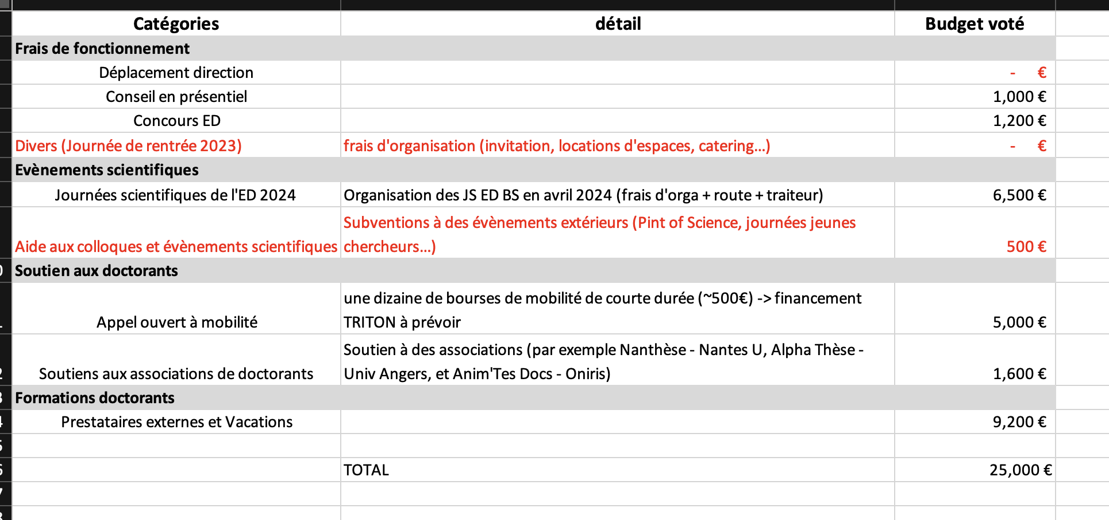
Budget 2024

Slide 4
La bioanalyse
La bioanalyse représente une priorité aujourd’hui
Au niveau de la GS, nous proposions de rendre accéssible les UE de niveau 1 et de développer des UE spécialisées
  Mais l’ED (notamment Angers) est également intéressée
La GS va donc piloter une offre triple proposée à toute l’ED et en formation resséré dans le temps
  Niveau débutant : initiation à la programmation, R ou Python (via l’hybridation?)
  Niveau confirmé : forrmation à la transcriptiomique avec l’implication de la PF Bird
  Niveau confirmé : formation sigle cell avec Bird, EC et cluster sysmique
Une réunion est prévue en décembre pour la mise en oeuvre

Slide 5
Niveau débutant
Initiation à la programmation (équipe EC RA)
Big data 1.1 : 16 h de cours sur une semaine (début septembre + mi novembre
E-learning : application de l’utilisation des lignes de code avec des exercices progressifs : 16 h de travail effectif
Démarrage septembre 2024
Formation à la ligne de commande et infrastructure de calcul (Bird)
12h (vacation)
Démarrage septembre 2024

Slide 6
Transcriptomique
Analyse transcriptomique 1
Analyse bulk RNA seq : bird et geno-bird, pipeline standard, analyse primaire (count) et secondaire (expression diff) : 16 h (vacation)
Janvier 2025
Inscription sera précédé d’un test en auto-formation pour évaluer les prérequis (initiation à la ligne de commande)
Analyse transcriptomique 2 : Single cell RNAseq
Analyse primaire suite Seurat 8 h -> pré-requis, Analyse transcriptomique
Cluster sysmics (Ingénieurs en vacation)
Janvier 2025

Slide 7
Perspectives
Métagénomique : Sysmics
En perspective
Biologie intégrative : RA/GS
En perspective

Slide 8
Commission formation et suivi des thèses
Amethis : difficultés récurrentes de validation des CSI, étudiants non visibles…
Communiquer sur l’importance des questionnaires confidentiels pour les doctorants et les encadrants:
=> réellement lus et pris en compte par la commission et l’ED
Ticket formation:
dépenses éligibles? (inscription formation uniquement ou transport aussi?)

Slide 9
Formations:
Bioanalyse: Cf ppt Xavier
Séquençage haut débit et applications: Isabelle Tournier (Pr Angers)
Innovation: module générique DRPI + module spécifique Biotechnologie Atlanpole?
Green Lab: proposition Sophie Barillé CRCI2NA
=> h de formation pour participation (jusqu’à 5h) – ajouter dans équivalences collège doc
=> fresque du climat (dans catalogue) – pas obligatoire
Prendre en compte le Sexe biologique (et le genre) dans les expérimentation en Biologie

Slide 10
Formations:
Graduate Programs:
  InnoCare: 24h CM « Physiopathologies des maladies Cardiovasculaires Métaboliques et Respiratoires » (en plusieurs blocs, peuvent être proposés séparément)
  OHNU: 32H CM « Oncologie Hématologie Médecine Nucléaire »
  I3: 21,33h CM « Immunologie fondamentale »
  OHNU/I3 commun: 16h CM « Immuno-cancéro »
  Inscription directe responsable GP (attestation) ; 6-8 places.
  Summer school GS « Cellules souches et organoïdes »:
  4-5 juillet 8 place doctorants GS (Nantes + Angers?);
  adossé aux JS (open) => faire pub auprès des doct

Slide 11
Calendrier 2024
23 Janvier au 29 mars : Appel aux sujets dans les laboratoires- 1 sujet/porteur, accord du DU
1er avril au 19 avril : Validation des sujets par l’École Doctorale
19 avril au 20 mai : Ouverture des candidatures = publication des sujets de thèse sur TEBL – Dossier
    CV mentionnant clairement les notes et classements
    classements et relevés de notes
    résumé du projet de recherche de Master 2
    Lettre de motivation
20 mai au 31 mai à minuit : Pré-sélection des candidatures par l’équipe encadrant. Ceci se fait intégralement via l’interface TEBL
3 juin au 17 juin : Finalisation du dossier -Dépôt le 9 juin, le dossier peut être complété jusqu’au 17 juin à 12h00 ->un résumé du projet de thèse de 2 pages maximum (format pdf, en français ou anglais). Ce résumé permet principalement d’attribuer un.e rapporteur/rapportrice adapté. Celui-ci est préparé avec l’encadrant.e. + dernière notes
Les 24 juin : étape d’admissibilité : Un classement des candidatures est effectué par la CSS puis la CR
1 et 2 juillet : Phase audition -> Un jury unique, mixte (interne/externe à NU, diversité des expertises, parité H/F) auditionne les candidat.es et les classe - > appel ou suggestion de la CR- Angers-> 1 er juillet
3 juillet après validation par le conseil de l’ED

Slide 12
FRM
A venir
Une pré-selection de l’ED est demandée
Nous proposerons une procédure adaptée au calendrier
La CR fait un classement global

Slide 13
FRFT pour information
A diffuser dans vos unités
L’ITMO Cancer d’Aviesan et l’Inserm tiennent à vous remercier, vous et toute l'équipe de l'École Doctorale, pour les trois dernières années de collaboration fructueuse. Votre dévouement et votre engagement ces dernières années nous ont beaucoup aidé dans la sélection des candidatures.
Cependant, nous tenons à vous informer d’une modification dans la procédure d'inscription cette année. Les candidats sont désormais priés de soumettre leur candidature directement via le site EVA3. Cette procédure vise à simplifier le processus de dépôt du dossier
Les dates à retenir pour l’année 2024 sont :
Ouverture de site eva3 pour le dépôt des dossiers: 04 janvier 2024
Deadline : 22 février 2024 (17h00)

Slide 14

Journée Scientifique de l’école doctorale Biologie-Santé 2024 (JBS 2024)
Cassandre JEANNOT | ANSES à Maisons-Alfort | ONIRIS | 2ème année
Chloé LEFEBVRE | Team 7 - CRCI²NA, INSERM U1307, CNRS 6075, Stress Adaptation and Tumor Escape | Nantes | 2ème année
Chloé CHEVALIER | Team 4 : Cardiometabolic Diseases, L&apos;unité de recherche de l&apos;institut du thorax | Nantes | 2ème année
Zoe BEGUE-RACAPE | Team 4 : Cardiometabolic Diseases, L&apos;unité de recherche de l&apos;institut du thorax | Nantes | 1ère année
Morgane JOLY | LABERCA ONIRIS et LCH | ONIRIS | 1ère année
Léo Couillard | MitoVasc | Angers | 1ère année
Solenn Plouzennec | MitoVasc | Angers | 1ère année

Slide 15
Appel à communication 18/01/2024
JOURNÉE SCIENTIFIQUE DE L'ECOLE DOCTORALE BIOLOGIE SANTÉ
L'Ecole Doctorale Biologie Santé vous invite à la Journée Scientifique du 16 avril 2024 au Campus Belle-Beille de l'Université d'Angers.
L'Ecole Doctorale Biologie-Santé (BS) compte environ 315 doctorant(e)s réparti(e)s au sein de 24 laboratoires.
Le but de cette journée est de favoriser l'échange entre les doctorants sur leurs travaux de recherche fondamentale, translationnelle et clinique dans le domaine de la Santé, au travers des présentations orales ou de posters (format portrait 120 cm de haut x 90 cm de large maximum).
Une session thématique avec deux intervenants extérieurs sera consacrée à la santé et au sport. Durant cette journée, il y aura également une session "Après thèse" avec divers intervenants, n'hésitez pas à consulter le programme!
Plusieurs communications orales et posters seront récompensés à la fin de cette journée.
Un événement social est prévu en soirée de 18h à 20h30 avec restauration.
La participation à cet évènement et la soumission d'un résumé sont obligatoires pour les doctorants en 2ème année, et en 3ème année (si vous n'avez pas participé l'année précédente). Toute inscription nécessite la soumission d'un résumé et d'une présentation orale ou de poster des travaux effectués. Les doctorants en 1ère année, avec la soumission d'un résumé et dans la limite des places disponibles, sont également les bienvenus. Le format des travaux présentés sera choisi par le comité de sélection (oral ou poster).
Clôtures des soumissions : le 08 mars 2024.

Slide 16
INFORMATIONS IMPORTANTES
Toute la journée aura lieu en ANGLAIS.
Pour le résumé : Nom, Prénom, Equipe de recherche, Année de thèse, titre, mots-clés et corps du texte (250 mots maximum).
Les orateurs seront prévenus le 29 mars, s'ils présenteront un oral ou un poster.
Pour ceux qui feront des posters, prévoyez une présentation de 3 min et 2-3 diapositives reprenant votre poster pour la fin de journée dans le cas où vous seriez sélectionnés.
Pour les communications orales, les orateurs auront 10 minutes de présentation suivi de 5 minutes de questions.
IMPORTANT : POUR LES NANTAIS
Un bus est prévu pour l'aller-retour sur Angers.
Pour le départ : rendez-vous à 7 h Gare Sud de Nantes.
Pour le retour : départ à 20h30 d'Angers (arrivée à la Gare Sud de Nantes).
APPEL À BÉNÉVOLES
Nous sommes à la recherche de bénévoles pour l'organisation logistique durant cette journée !
N'hésitez pas à nous contacter !!
Merci !

Slide 17
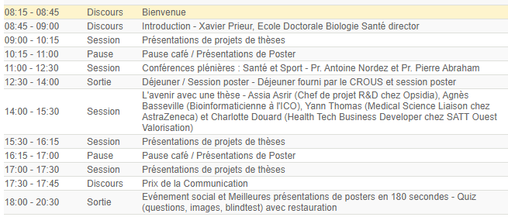
Proposition : Programme

Slide 18
Budget
DEPENSES
Restauration (120 personnes)
repas midi CROUS | 826
Pause café matin Grosseron
Pause café après midi CROUS | 431
Total TTC CROUS | 1257
Evénement social soir
repas soir | 1000
animation
Transport doctorants nantais
Bus (80 personnes) | 1500
Transport invités
Antoine Nordez | 200
invité | 200
invité | 200
invité | 200
invité | 200
SS-Total | 4757
RECETTES
Sponsors
SFR ICAT prix | 250
SFR BONAMY prix | 250
LabEx IGO | 500 | à confirmer
GROSSERON | Pause café matin
Inserm Gran-Ouest | Goodies
SS-Total | 500
TOTAL | 4257

Slide 19
Conseils 2024
Lundi 08/04/2024 : visio
Mercredi 3/07/2024 après midi : Nantes, concours les 1 et 2 juillet

